Slide 1
Projet 4
Concevez une application au service de la santé publique
Présentation du projet et des données
Nettoyage et Analyse du jeu de donnée
Machine learning
Conclusion

Slide 2
Des relevés minutieux mais couteux ont été effectués par vos agents en 2015 et en 2016
tenter de prédire les émissions de CO2 et la consommation totale d’énergie de bâtiments pour lesquels elles n’ont pas encore été mesurées
Vous cherchez également à évaluer l’intérêt de l’"ENERGY STAR Score" pour la prédiction d’émissions, une variable fastidieuse à calculer

Slide 3
Présentation du projet
Objectifs
Effectuer une analyse du jeu de donnée
Tester différents modèles de prédiction afin de répondre au mieux à la problématique.
Analyser l’importance de la variable ENERGISTARScore pour la prédiction d’émission

Slide 4
Inspection du jeu de donnée
Deux Datframes
3340 et 3376 batiments
46 et 47 colonnes
Des variables numériques discrète et continue
Des variables catégorielle
Plusieurs clés primaire

Slide 5
Partie 1 :
Analyse exploratoire
Formatage des deux Dataframes pour les concaténer
Premier nettoyage du nouveau Dataframe obtenue
Analyse

Slide 6
Concaténation
Affichage des différences parmi les colonnes
Extension de la variable 'Location'
Suppression des colonnes inutiles
Renommage des colonnes ayant des nom différent
Conversion des colonnes pour avoir des types identiques
Concaténation

Slide 7
Nettoyage
Premier tris grossier des variables
  N’étant pas utile a la problématique
  Apportant des données en double
  Ayant trop de donnée manquantes
Recherche et traitement des valeurs abérantes
Selection des données Non résidentielles

Slide 8
Analyse univariée
Displot des variables numériques
Barplot de la répartition des variables catégorielles
Transformation des target au log

Slide 9
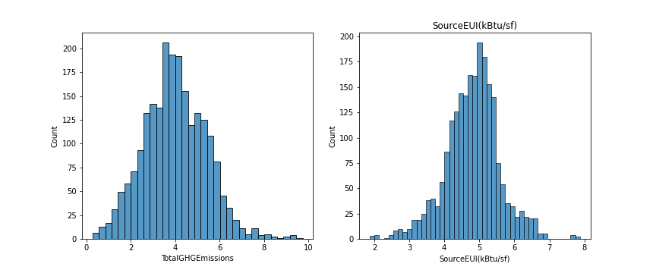

Slide 10
Analyse multivariée
Scatterplot des targets
Scatterplot des variables numéribles avec chacunes des target
Heatmat des corrélations
Boxplot des variables catégorielles pour les Target

Slide 11
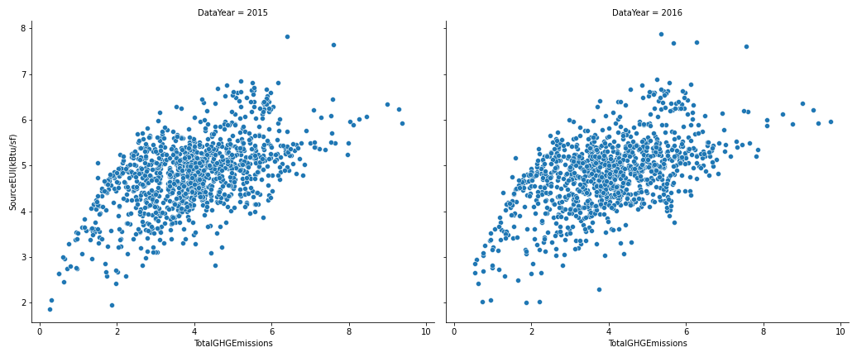

Slide 12
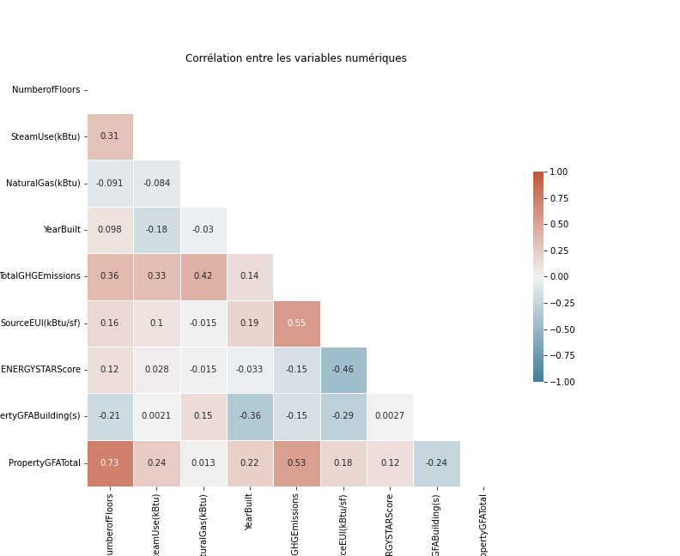

Slide 13
Partie 2 : Machine Learning
Mise en place et entrainement des modèles d’aprentissage
Etude des résultats et séléction du meilleurs modèles pour chaque target
Etude du meilleur modèle et de l’importance de l’ENERGYSTARScore dans la prédiction d’émission

Slide 14
Mise en place des modèles d’aprentissages
1 Modèle Baseline :
  Régression multilinéaire
2 Modèles linéaires :
  ElasticNet
  Support Vector Regressor
2 Modèles non linéaires
  Random Forest
  XGboost

Slide 15
Mise en place des modèles d’aprentissages
Séparation des données
GridSearch
Retour de 3 métriques d’erreur:
  Mean squarred error
  Mean absolute error
  R2
  Mean Fit Time

Slide 16
Etude des meilleurs modèles
Affichage de l’évolution de la mean squared error lors du Gridsearch
Affichage du feature importance du modèles
Représentation des erreurs avec un displot des erreurs et un scatterplot des résultats
Affichage du dependance plot de l’ENERGYSTARSscore avec les autres variables importantes

Slide 17
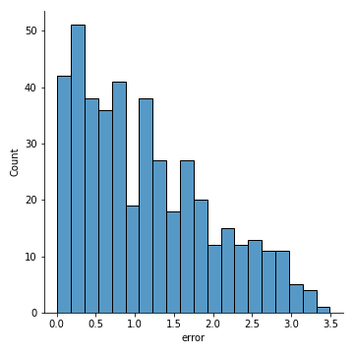
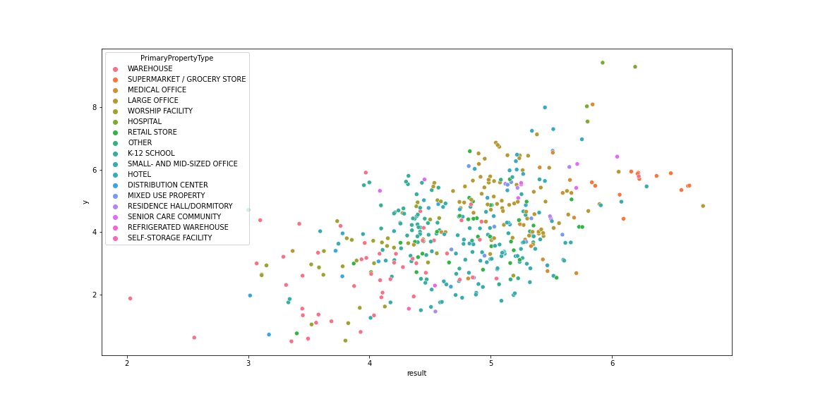
Résultat GHG
Erreurs

Slide 18
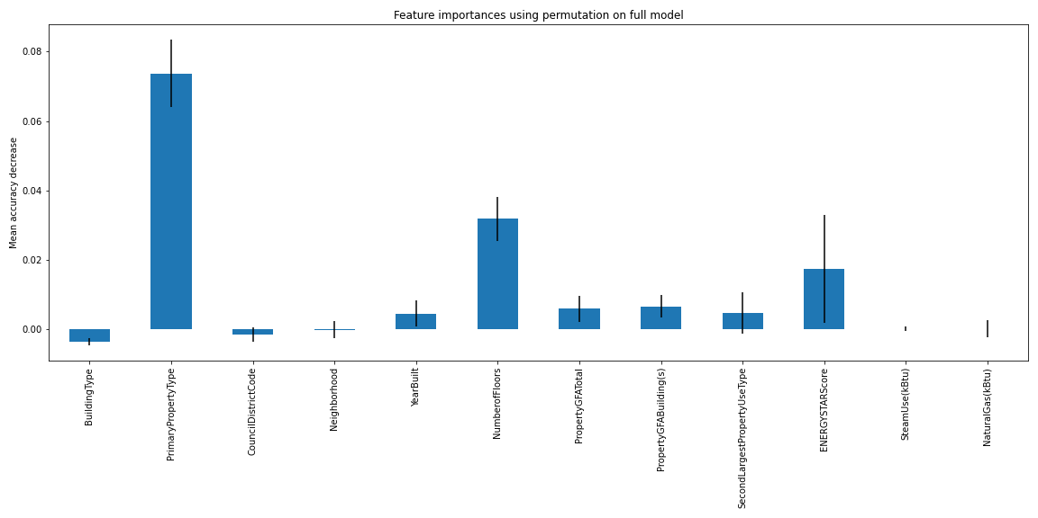
Résultat GHG
Features importance

Slide 19
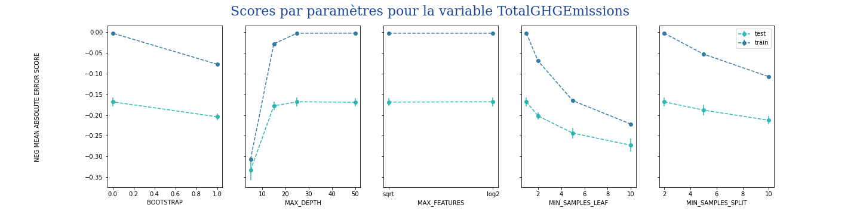
Résultats GHG
Evolution par paramètres

Slide 20
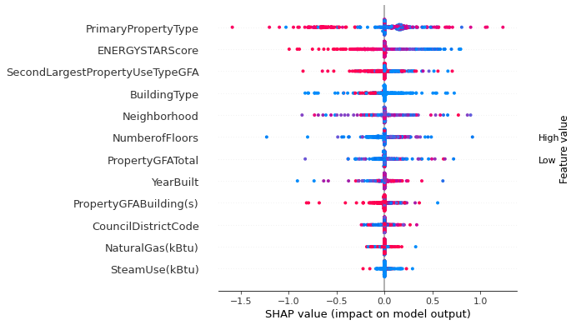
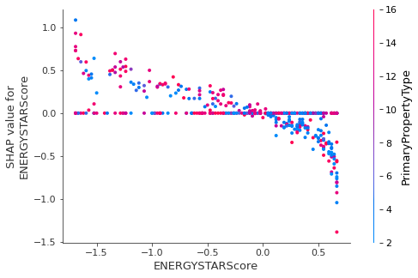
Résultats GHG

Slide 21
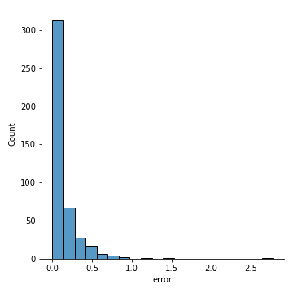
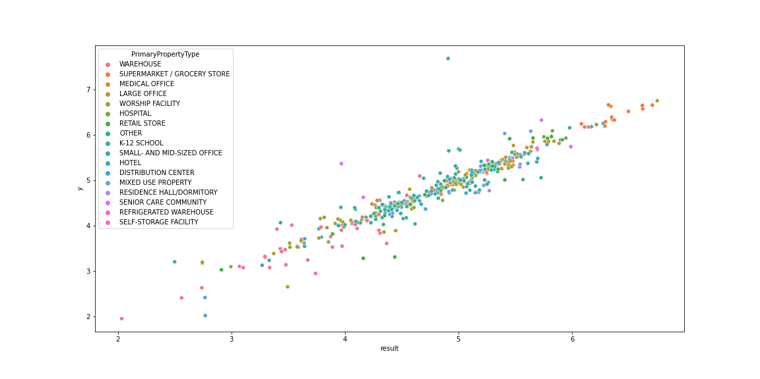
Résultats EUI
Erreurs

Slide 22
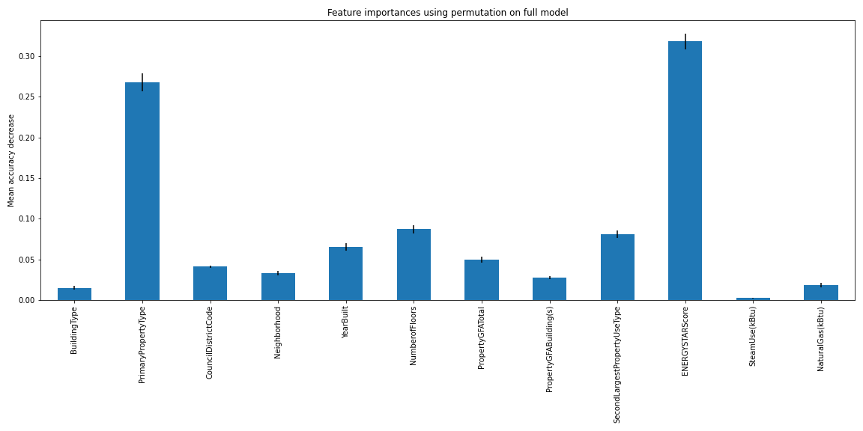
Résultat EUI
Features importance

Slide 23
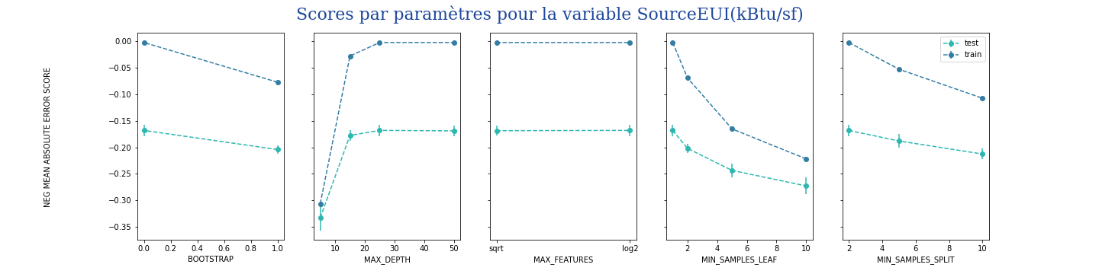
Résultats EUI
Evolution par paramètres

Slide 24
Résultats
CONCLUSION

